Slide 1
이벤트/퀘스트 참여 체크툴 사용 설명
안명선

Slide 2
툴 개요
특정 시점 이후 게임에 가입한 유저(주로 신규 유저) 중 특정 이벤트 혹은 퀘스트를 얼마나 진행 했는지 체크해주는 툴로 특정 유저 군이 연계 이벤트 및 퀘스트를 현재 어디까지 진행했는지 바로 알아 볼 수 있도록 해준다.
DB에서는 쉽게 알아보기 힘든 정보 만 얻을 수 있기 때문에 이를 보다 쉽게 분석할 수 있도록 이 툴을 제작함.

Slide 3

사용법 – 매크로 사용 설정 및 각 시트 설명
우선 해당 툴은 엑셀의 VBA를 사용하기 때문에 엑셀 파일을 열고 나서 아래와 같이 매크로를 사용 할 수 있도록 ‘콘텐츠 사용‘ 을 클릭해야 한다.
엑셀 매크로 파일을 열면 아래와 같이 ‘메인’, ‘예시’, ‘예시 그래프’ 이렇게 3개의 시트가 있다.
각 시트는 아래와 같은 일을 한다. ‘메인’ 시트 : 대부분의 작업을 진행하고 최종적인 데이터를 볼 수 있는 시트. ‘예시’ 시트 : DB에서 획득한 조사 대상 퀘스트 혹은 이벤트의 데이터를 입력하고 메인 시트에 필요한 형태로 바꿔주는 시트. (지금은 예시용으로 무작위 데이터를 넣기에 ‘예시’ 라고 시트 이름을 붙였을 뿐 각 조사하려는 연궤 이벤트/ 퀘스트의 이름을 시트 이름으로 붙여 사용해야 한다.) ‘예시 그래프’ 시트 : 앞의 ‘예시‘ 시트를 그래프 형식으로 보여주는 시트. (해당 시트에서 사용하려는 데이터가 있는 시트와 이름을 맞춰야 하기 때문에 현재는 ‘예시 그래프‘ 라고 이름 붙임.)

Slide 4
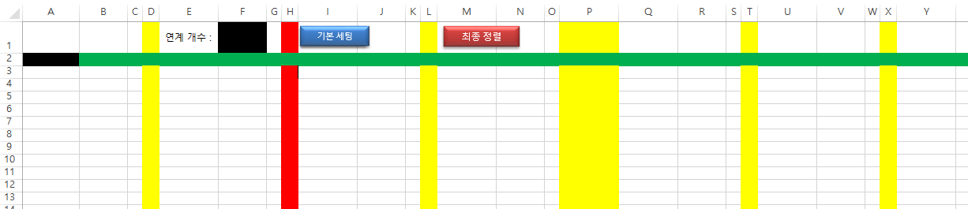
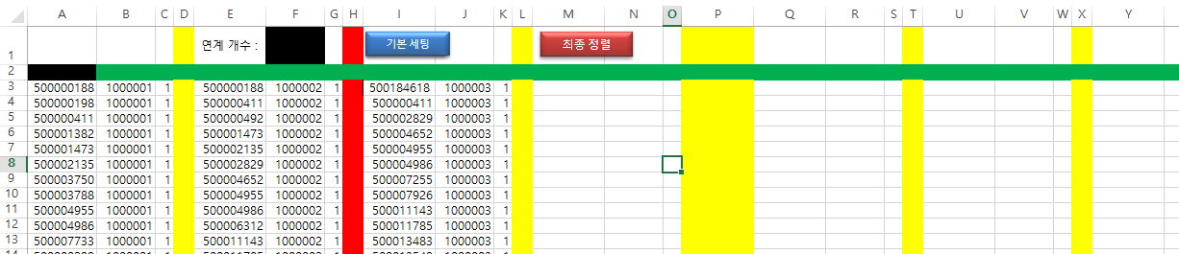
사용법 – DB 데이터 입력
우선 ‘예시’ 시트(현재 예시 더미 데이터를 사용하기에 해당 시트 이름을 ‘예시＇라고 지음) 에 들어가면 아래와 같이 시트가 구성되어 있다.
‘예시 시트를 열었으면 DB에서 획득한 이벤트/퀘스트 별 클리어 유저 정보를 아래와 같이 넣는다. (아래는 1->2->3단계로 이어지는 퀘스트의 유저 클리어 정보를 넣음)
유저 번호
이벤트/퀘스트 번호
유저 번호
이벤트/퀘스트 번호
유저 번호
이벤트/퀘스트 번호

Slide 5
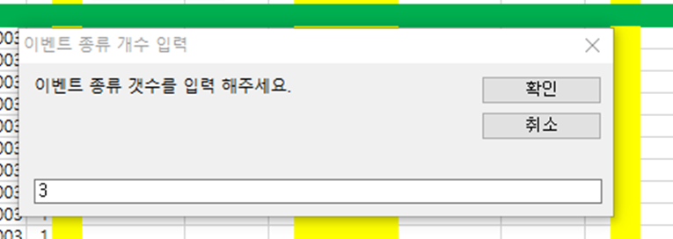
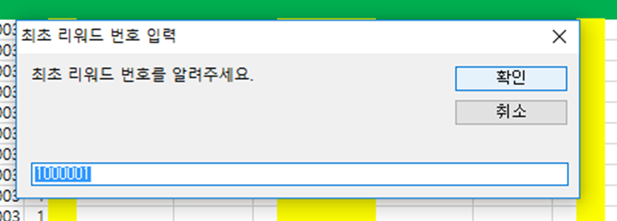
사용법 – DB 데이터 입력
데이터를 입력했으면 파란색의 ‘기본 세팅’ 버튼을 클릭한다.
기본 세팅 버튼을 클릭하면 아래와 같이 이벤트 종류 개수(여기서는 3단계 연궤 퀘스트 이므로 3을 입력한다.)와 최초 이벤트/퀘스트 번호를 입력하라는 메시지 창이 나온다. (여기서는 연궤되는 최초 이벤트/퀘스트 번호가 1000001이기에 1000001을 입력한다.

Slide 6
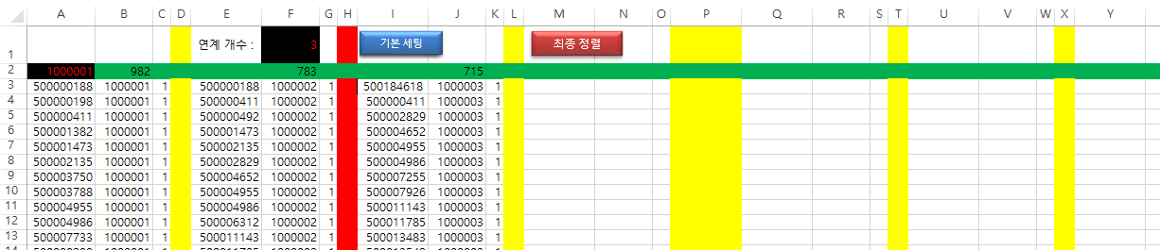
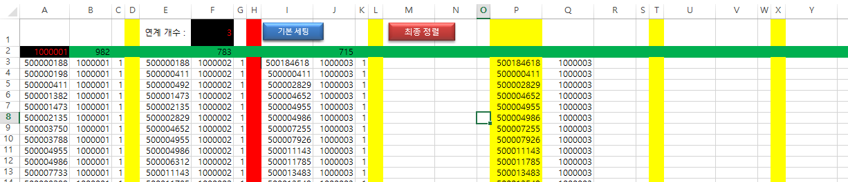
사용법 – DB 데이터 입력
메시지 창의 모든 정보를 입력하면 아래와 같이 검은 색칠이 된 부분에 연계 이벤트 개수와 최초 이벤트/퀘스트 번호가 표시되고 각 이벤트/퀘스트를 몇 명이 클리어 했는지 표시가 나온다.
이벤트 개수
최초 이벤트/퀘스트 번호
각 이벤트/퀘스트 별 클리어 유저 수
이후 오른쪽에 최종 정렬 버튼을 클릭하면 메인 시트에서 사용할 형식의 정보가 생성된다.
생성

Slide 7
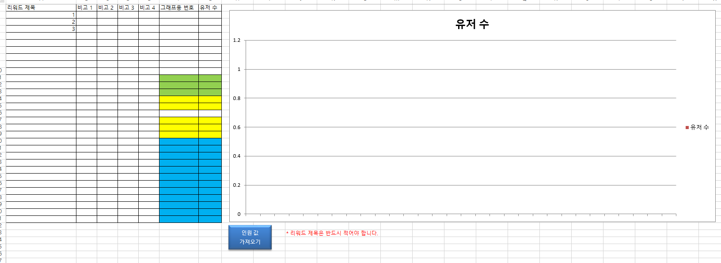
사용법 – 그래프 생성
‘예시 그래프’ 시트에 들어가면 아래와 같이 유저 수를 간단한 표와 그래프로 볼 수 있도록 되어 있다.

Slide 8
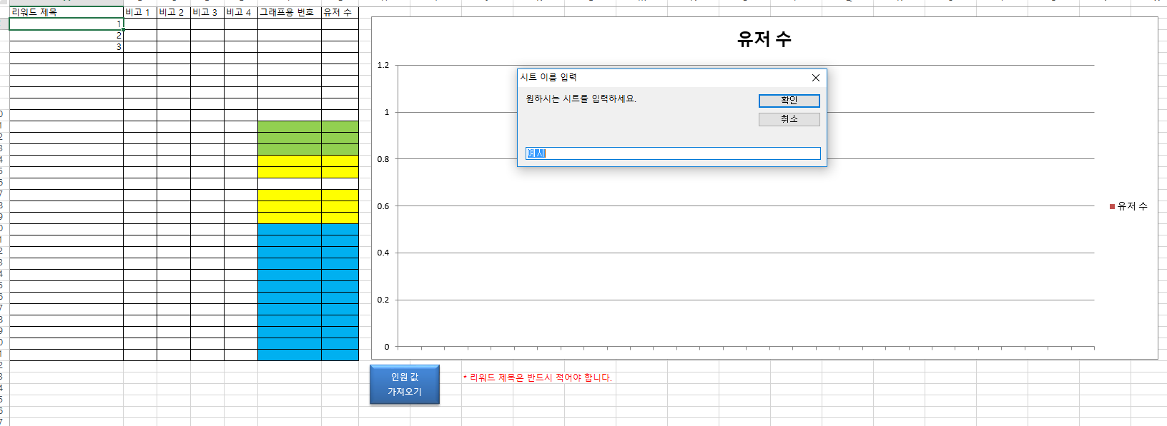
사용법 – 그래프 생성
이후 아래와 같이 각 이벤트/퀘스트 번호를 리워드 제목 열에 적고 나서 아래 파란색으로 ‘인원 값 가져오기‘ 버튼을 클릭하면 아래와 같이 어디서 관련 데이터를 가져올 지 묻는 메시지 창이 나온다. 여기에 데이터를 가져올 시트를 입력해야 한다.

Slide 9
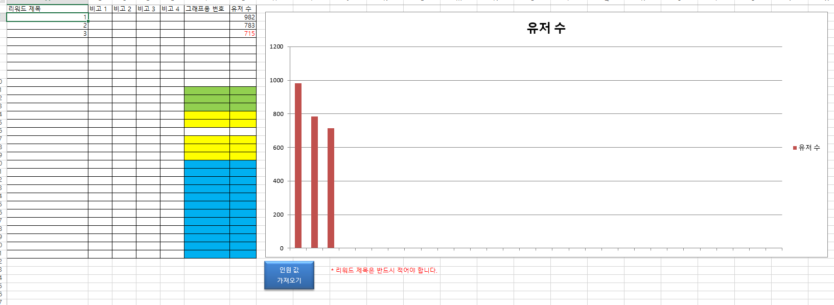
사용법 – 그래프 생성
메시지 창에 시트 이름을 입력하고 확인 버튼을 클릭하면 아래와 같이 ‘예시＇시트에서 각 이벤트/퀘스트 별 클리어 유저 인원을 표로 가져와 아래와 같이 그래프로 보여준다.

Slide 10
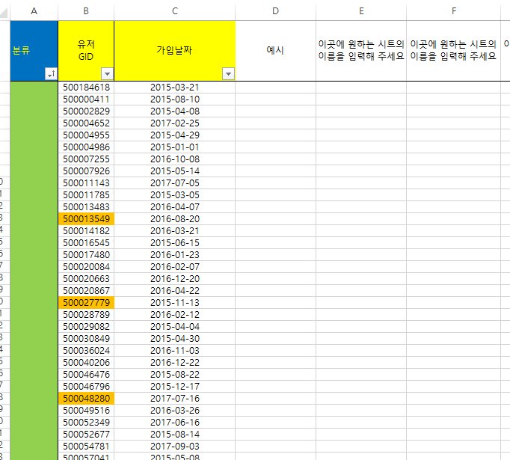
사용법 – 메인 시트 사용
우선 메인 시트에 특정 기간 동안 접속했던 유저의 정보를 아래와 같이 입력한다.

Slide 11
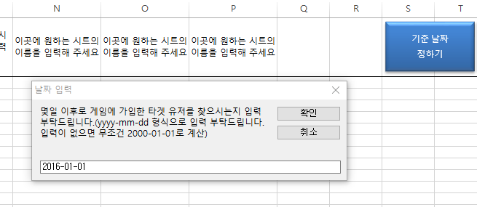
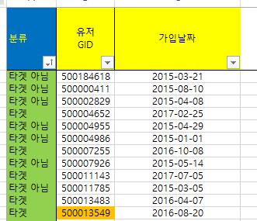
사용법 – 메인 시트 사용
그런 다음 오른쪽에 있는 ‘기준 날짜 정하기’ 버튼을 누르고 언제 이후로 가입한 유저를 대상으로 할 것인지 물어보는 메시지 창에 YYYY-MM-DD 형식으로 날짜를 입력한다.
기준 날짜를 입력하여 확인을 클릭하면 유저 정보 앞에 아래와 같이 해당 유저가 타겟 유저인지 아닌지가 분류된다.

Slide 12
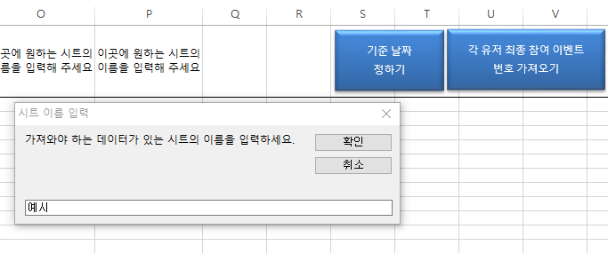
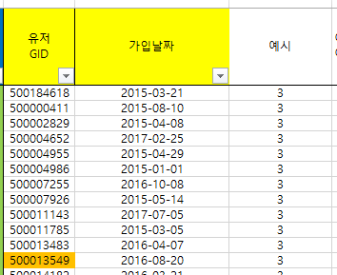
사용법 – 메인 시트 사용
이후 ‘각 유저 최종 참여 이벤트 번호 가져오기’ 버튼을 클릭하면 아래와 같이 가져와야 하는 데이터가 있는 시트 이름을 입력하는 메시지창이 나온다.(여기서는 ‘예시’ 시트의 데이터를 가져온다.)
시트 이름을 입력하면 아래와 같이 ‘예시’ 라고 이름 적힌 열에 각 유저가 최종적으로 완료한 이벤트/퀘스트 단계가 나온다.
최종 완료한
이벤트/퀘스트 단계

Slide 13
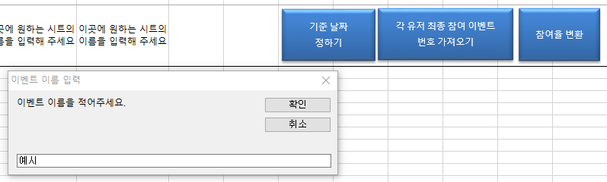
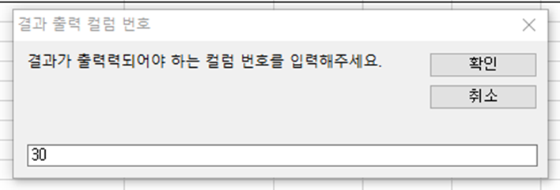
사용법 – 메인 시트 사용
마지막으로 ‘참여율 변환’ 버튼을 클릭하면 메인 시트에서 사용자가 분석하기 원하는 열(여기서는 아까 그 ‘예시’ 열)의 이름을 적으라는 메시지가 아래와 같이 나온다.
메인 시트의 분석하기 원하는 열 이름을 입력하면 아래와 같이 분석 결과는 몇 번째 열에 기록할 지 묻는 메시지가 나온다.

Slide 14
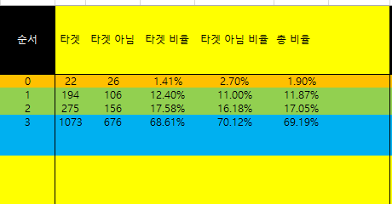
사용법 – 메인 시트 사용
이후 결과가 출력될 열 번호를 입력하고 해당 열로 이동하면 아래와 같이 분석하고자 하는 이벤트/퀘스트의 분석 결과가 출력된다.
최종 완료한 이벤트 퀘스트 단계 (0은 아예 참여 안한 경우를 의미함)
전체 타겟 유저 중 각 단계별 유저 분포
전체 타겟이 아닌 유저 중 각 단계별 유저 분포 비율
전체 타겟이 아닌 유저 중 각 단계별 유저 분포
전체 유저 중 각 단계별 유저 분포 비율
전체 타겟 유저 중 각 단계별 유저 분포 비율

Slide 15
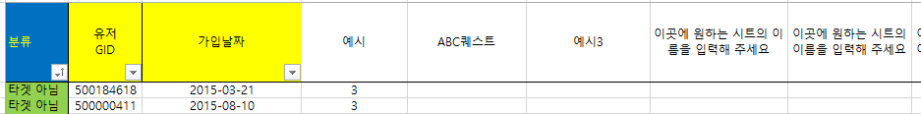
사용법 – 분석하고자 하는 이벤트/퀘스트가 매우 다양할 경우
분석하고자 하는 연궤 이벤트/ 퀘스트가 다양할 경우 아래와 같이 ‘예시’ 및 ‘예시 그래프＇시트를 많이 복제하여 사용할 수 있다. (각 시트 이름은 분석자 마음대로 정할 수 있다.)
단, 메인 시트에서 각 유저가 최종적으로 완료한 퀘스트/이벤트를 저장하는 열의 이름과 각 정보가 있는 시트의 이름은 같아야 한다.

